Slide 1
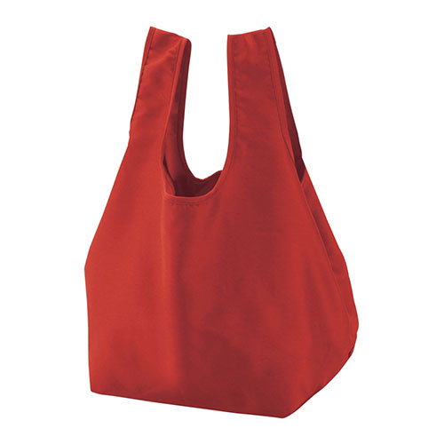
【提案書】
スペンザ・ソフト再生PETマチ広デリバッグ
特徴
マチが広めに作られているためお弁当なども平置きで入れることもできる便利なエコバッグです。再生PET素材をしているため環境に優しくSDGsに貢献でき、ノベルティ用等にもおすすめです。
納期
納期スペース
仕様
カラー展開：レッド、カーキ、ネイビー、グレー、ブラック
素材：ポリエステル（再生PET）
サイズ：使用時：約250×230×220mm（間口450mm）収納時：約110×120×30mm
包装：ポリ袋入
備考：名入れ可能
お見積
お見積りスペース

